Slide 1
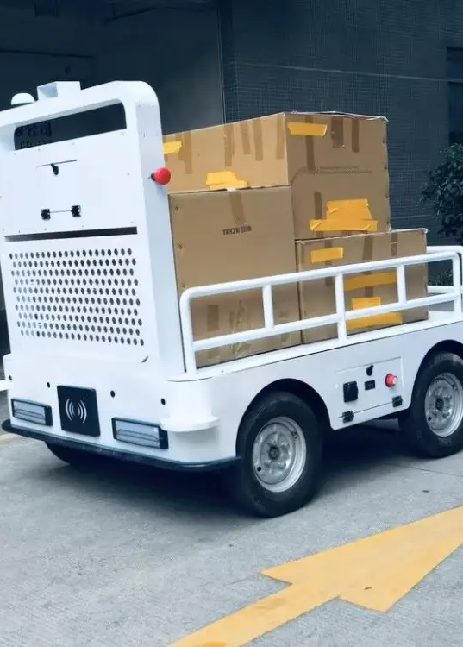
장진혁, 김대인, 이건우, 이승훈
D.U.S.T. (dYNAMIC UNIFIED SMART TRANSPORT)
소형 AGV 통합 관제 시스템
FSM 서버로 RFID AGV와 설비를 통합 제어하는
실시간 IoT 기반 운송관제 시스템
D.U.S.T.
Team
Notes:
저희팀은 희토류 및 광물 자원의 운송 과정을 배경으로 하여 스마트 운송 관제 시스템을 구현 해 보았습니다.
[초안] 안녕하세요, 저희는 D.U.S.T 팀입니다. 본 프로젝트는 ‘희토류 및 광물 자원 운송을 위한 IoT 기반 자율 운송관제 시스템’을 구현하는 것을 목표로 진행했습니다. 프로젝트 이름인 D.U.S.T는 Dynamic Unified Smart Transport의 약자로, 통합적이고 유연한 자율 운송 시스템을 구현하는 것을 목적으로 한다는 점에서 프로젝트명으로 정하였습니다.

Slide 2
프로젝트 소개

Slide 3
프로젝트 개요
프로젝트명
D.U.S.T. (Dynamic Unified Smart Transport)
| FSM 기반 IoT AGV 통합 관제 시스템
주요 구성 요소
▪️소형 AGV : ESP32 기반, RFID + IR 센서 + 초음파 탑재
▪️중앙 서버 : FSM 기반 AGV/설비 제어 및 상태 판단
▪️설비 장치 : 게이트 / 벨트 / 적재소, Serial 통신 기반 제어
▪️GUI 시스템 : PyQt 기반 실시간 시각화 및 수동 제어
▪️통신 구조 : TCP (AGV), Serial (설비), HTTP API (GUI)
▪️데이터베이스 : MySQL 기반 로그 및 상태 기록 저장

Slide 4
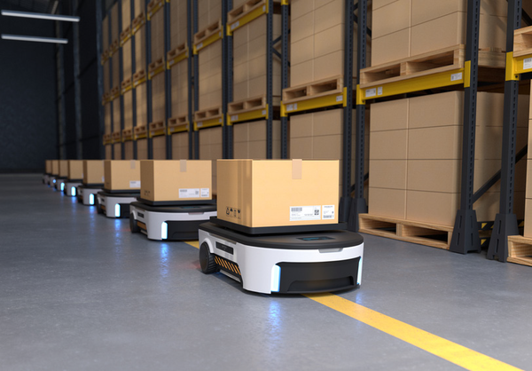
AGV란 무엇인가?
AGV (Automated Guided Vehicle)
사전에 정해진 경로를 따라 자율적으로 움직이며, 사람 없이 물류나 자재를 운반하는 무인 운반 차량입니다.
산업 현장, 공장, 물류창고 등에서 널리 사용됩니다.
주요 특징
▪️정해진 경로 기반 운행 : 바닥 라인, 마그네틱 테이프, QR, RFID 등 → 경로를 벗어나지 않고 반복적으로 주행 가능
▪️센서 기반 위치 인식 : RFID 태그, 적외선, 초음파 센서 등을 통해 현재 위치나 정지 지점 인식
▪️서버 명령 수신 + 상태 보고 : 중앙 서버의 지시에 따라 동작하고, 자신의 위치/상태를 실시간으로 보고
이번 프로젝트에서의 역할
▪️FSM 명령에 따라 정해진 루트를 따라 설비 간 이동
▪️화물 자동 운반 (적재소 ↔ 벨트)
▪️상태는 GUI/DB와 연동되어 실시간 시각화됨

Slide 5
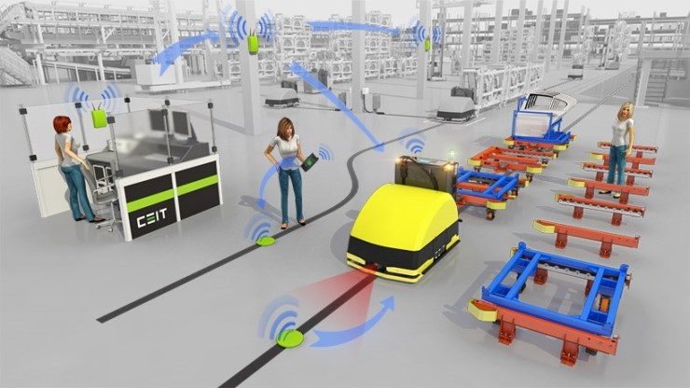
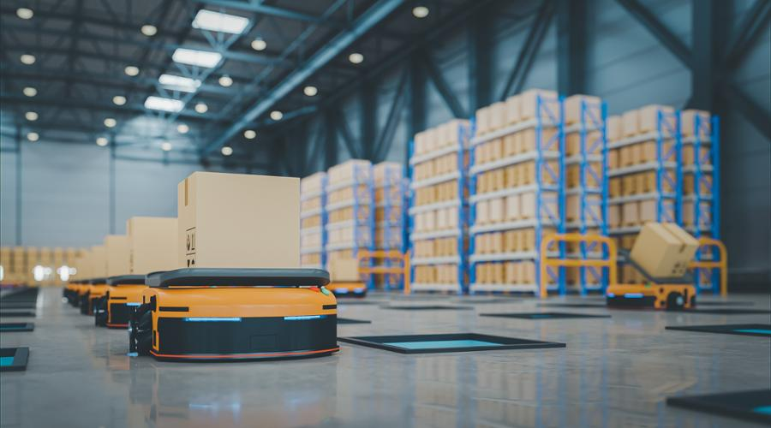
프로젝트 목적 및 필요성
추진 배경
AGV 도입이 증가하는 산업 현장에서는 단순한 자율 주행이 아닌,
설비와의 협업 및 제어 통합이 점점 더 중요해지고 있습니다.
▪️설비가 멈추면 AGV도 멈춰야 함
▪️출입 제어, 충전 판단, 저장소 가용성 판단 등
→ 모두 중앙 판단 없이 개별 장치만으로는 불가능
프로젝트 목적
센서 기반 하드웨어 수준의 구현을 넘어서
“AGV와 설비, GUI, DB까지”
모든 동작 흐름을 FSM 기반으로 통합 제어하는 것이 핵심 목적입니다.
기술적 핵심 설계
▪️AGV가 RFID 위치 인식에 따라 주행 상태 자동 전이
▪️서버는 FSM으로 설비 제어 명령을 자동 판단
▪️GUI는 FSM 상태와 DB 기록을 실시간 연동하여 시각화

Slide 6
기술 스택
분류 | 구성 요소
개발 환경 | Ubuntu 24.04, Linux 기반 서버 운영
MCU 및 펌웨어 | ESP32-WROOM, Arduino IDE, C++
프로그래밍 언어 | Python 3.12, C++
관제 UI | PyQt6 기반 탭형 GUI (Main / Mission / Log / Settings 등)
DB 시스템 | MySQL - 상태 기록, 미션, 사용자 데이터 저장
통신 구조 | TCP (AGV ↔ 서버) / Serial (설비 ↔ 서버) / HTTP API (GUI ↔ 서버)
협업 도구 | Git, GIthub, Jira, Confluence, Slack

Slide 7
User Requirements
ID | 내용 | ID | 내용
UR_01 | AGV는 특정 장소로 이동할 수 있어야 한다. | UR_08 | 자동화된 적재 시설이 존재해야 한다.
UR_02 | 이동에 사용되는 AGV는 무인 주행이 가능해야 한다. | UR_09 | 적재 시설은 수동 제어가 가능해야 한다.
UR_03 | 권한 있는 사용자만 시스템에 접속할 수 있어야 한다. | UR_10 | AGV는 자동으로 화물을 적하할 수 있어야 한다.
UR_04 | AGV 이동 단계별 상태를 실시간으로 모니터링할 수 있어야 한다. | UR_11 | 화물 저장소가 자동화되어 있어야 한다.
UR_05 | AGV의 상태 기록을 저장하고 조회할 수 있어야 한다. | UR_12 | 저장소는 가용성을 고려해 자동으로 선택되어야 한다.
UR_06 | 각 시설의 상태를 모니터링할 수 있어야 한다. | UR_13 | 저장소는 상황에 따라 동작을 정지할 수 있어야 한다.
UR_07 | 게이트 출입은 허가된 AGV에 한해 이루어져야 한다.

Slide 8
System Requirements
ID | 기능명 | 설명 | ID | 기능명 | 설명
SR_01 | AGV 모니터링 기능 | AGV의 위치, 상태, 미션 진행 상황을 실시간 확인 | SR_11 | 게이트 자동 제어 기능 | AGV 접근에 따른 자동 개방/차단
SR_02 | 시설 모니터링 기능 | 게이트, 벨트, 적재소 상태를 시각적으로 표시 | SR_12 | 적재소 AGV 감지 기능 | AGV 도착 여부 감지 및 응답 수행
SR_03 | 사용자 권한 관리 | 로그인, 사용자 접근 제어 등 | SR_13 | 적재소 자동 제어 기능 | 자동 화물 투하 명령 수행
SR_04 | 작업 관리 기능 | 미션 생성, 실행, 상태 변경 및 로그 기록 | SR_14 | 적재소 수동 제어 기능 | 수동으로 화물 투하 명령 가능 (GUI 포함)
SR_05 | 중앙 통제 기능 | FSM 서버가 AGV/설비를 일관된 흐름으로 제어 | SR_15 | 벨트 이송 제어 기능 | 벨트 작동/정지 명령 수행
SR_06 | AGV 자동 주행 기능 | 지정 경로 무인 주행 + 장애물 자동 정지 | SR_16 | 저장소 적재량 감지 | 포화 여부 감지 및 상태 보고
SR_07 | 화물 적하 기능 | 적재 완료 후 자동 하역 수행 | SR_17 | 저장소 선택 자동화 | 가용성 기반 자동 저장 대상 선택
SR_08 | 위치 인식 기능 | RFID 기반으로 AGV 위치 판단 및 동작 연동 | SR_18 | 자동 정지 기능 | 포화 또는 중앙 명령에 따른 흐름 정지
SR_09 | 상태 보고 기능 | 위치, 배터리, FSM 상태 등을 서버로 송신 | SR_19 | 충전 기능 | 배터리 상태에 따라 충전 상태 전환
SR_10 | 출입 제어 기능 | AGV 출입 여부 확인 및 게이트 차단/허용

Slide 9
시스템 설계

Slide 10
시스템 맵 구성
체크포인트 C
게이트 B
체크포인트 D
A 화물 적재 장소
자원 저장 시설
중앙 관리 시설
자원 적재 시설
B 화물 적재 장소
대기 장소 및 충전소
체크포인트 B
게이트 A
체크포인트 A

Slide 11
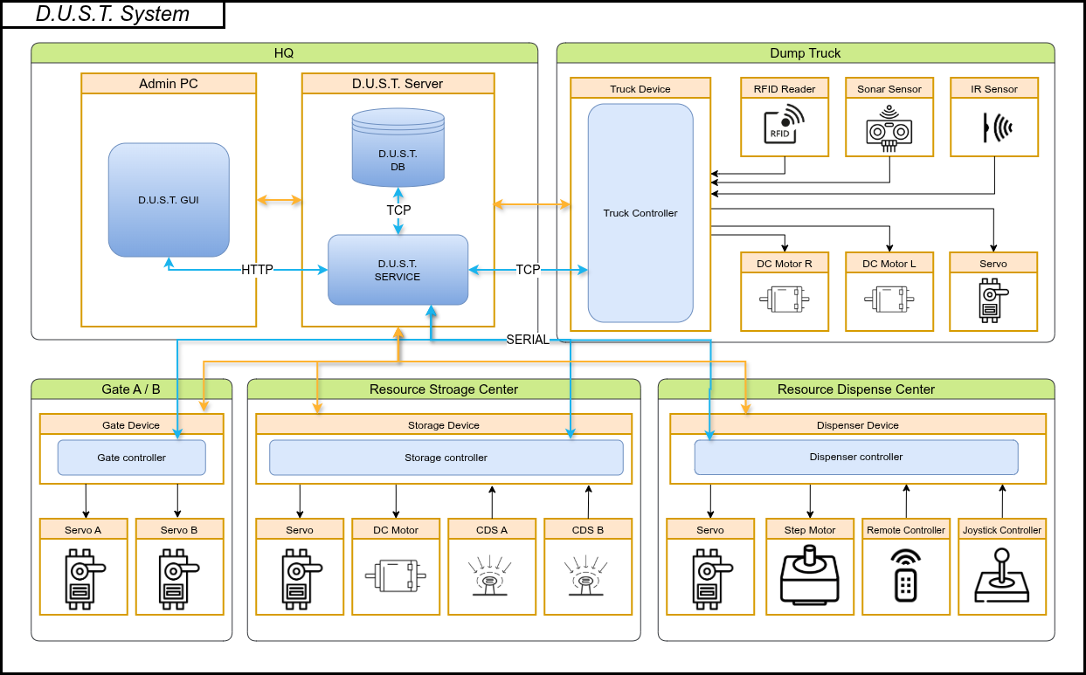
시스템 전체 구조도

Slide 12
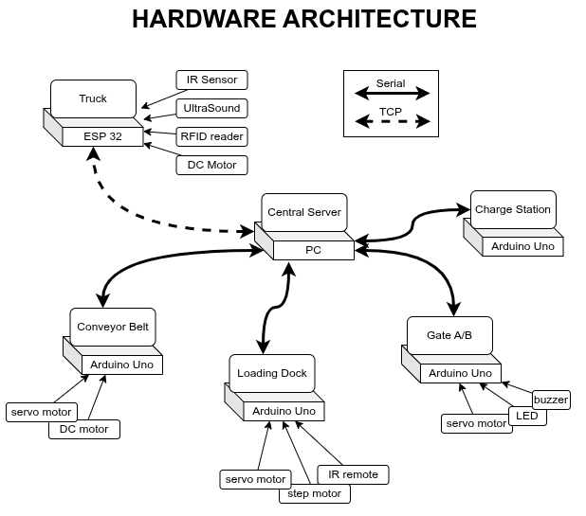
하드웨어 아키텍처
ESP32 기반 AGV과 Arduino 기반 설비들은 각자의 센서 및 액추에이터를 통해 동작하며, 중앙 서버는 TCP/Serial 방식으로 이들을 통합 제어합니다.
트럭 구성
IR센서, 초음파 센서, RFID 리더, DC 모터
설비 제어
Arduino Uno가 게이트, 벨트, 디스펜서 등의 장치를 제어하며, 각 장치는 서보 모터, DC 모터, IR 센서 등 다양한 액추에이터 및 센서로 구성됩니다.
중앙 서버 역할
FSM 기반으로 각 장치의 상태를 판단하고, 명령을 송신하거나 응답을 수신하여 시스템 전체 흐름을 제어합니다.

Slide 13
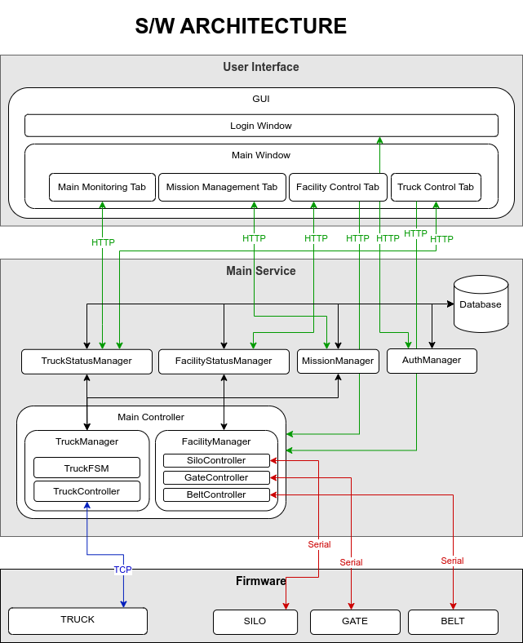
소프트웨어 아키텍처
GUI → 서버 → 장치까지의 FSM 기반 제어 흐름을 구성한 구조입니다.
GUI 시스템
사용자는 각 탭(Main Monitoring, Mission Management, Event Log) 등을 통해 HTTP 요청을 전송합니다.
Main Server
서버는 요청을 받아 FSM 상태를 기반으로 판단하고, TruckFSM, FacilityManager, MissionManager 등의 모듈에서 명령을 생성합니다.
Firmware 제어
AGV는 TCP로, 설비는 Serial로 명령을 수신하고, 수행 결과는 다시 서버와 DB에 반영됩니다.

Slide 14
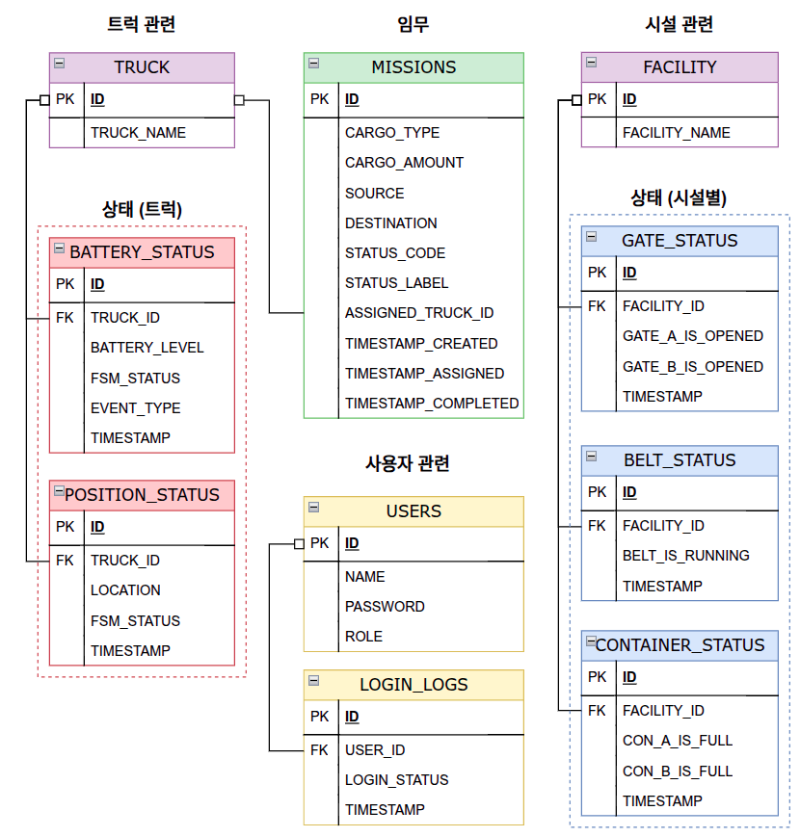
데이터 베이스 구조
트럭(AGV) 관련
▪️TRUCK: AGV 등록 정보
▪️BATTERY_STATUS, POSITION_STATUS : 위치, 배터리, FSM 상태 등 실시간 기록
임무 관련
▪️MISSIONS: 화물 종류, 출발/도착지, 상태, 시간 등 미션 관련 정보 저장
설비 관련
▪️FACILITY: 설비 기본 정보 (게이트, 벨트, 저장소)
▪️GATE_STATUS, BELT_STATUS, CONTAINER_STATUS : 각 장치 상태 변화 기록
사용자 관련
▪️USERS: 계정 정보, 역할(권한)
▪️LOGIN_LOGS : 로그인 시각, 성공/실패 여부 기록

Slide 15
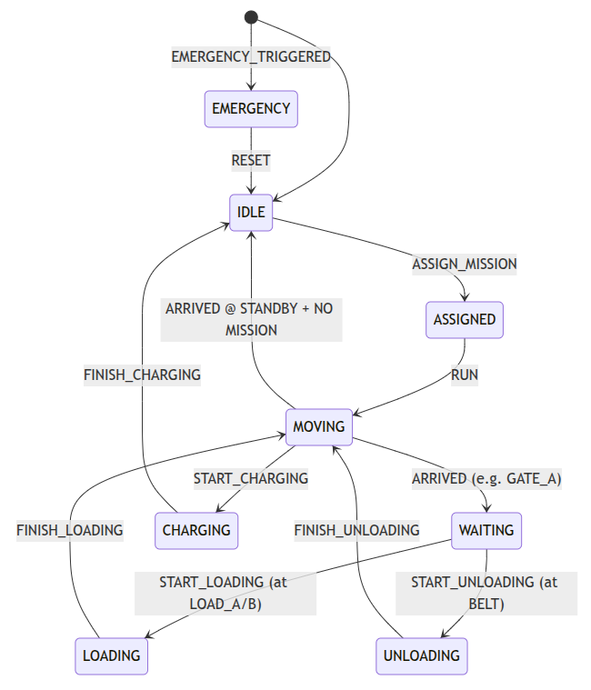
AGV FSM 상태 흐름도
AGV FSM 상태 흐름
AGV는 FSM(Finite State Machine) 구조에 따라 상태가 전이되며, 모든 상태 전이는 서버의 판단, 센서 감지, 설비 응답 등을 기반으로 자동 수행됩니다.
▪️IDLE → ASSIGNED: 서버에서 미션 할당
▪️ASSIGNED → MOVING: RUN 명령 전송
▪️MOVING → WAITING: RUN 명령 전송
▪️WAITING → LOADING / UNLOADING: 설비 감지 → 작업 시작
▪️LOADING / UNLOADING → MOVING: 작업 완료
▪️MOVING → CHARGING / IDLE: 대기소 도착 후 판단
▪️[*] → EMERGENCY: 장애물 감지 시 긴급 정지
“모든 상태는 GUI 시각화, DB 기록, 제어 명령과 연계되며
서버 FSM 모듈에 의해 실시간 판단 및 전이가 이루어집니다.”

Slide 16
통신 구조 요약 및 메시지 흐름
이 시스템은 AGV, 설비, GUI 간 실시간 상호작용을 위해 TCP/ Serial / HTTP API 통신을 병행하며, FSM 흐름에 따라 통신이 이루어집니다.
구성 요소 | 통신 방식 | 역할 및 특징
AGV ↔ 서버 | TCP (Byte / JSON) | 실시간 상태 보고, 주행 명령 송신
설비 서버 | Serial 통신 | 설비 제어 명령 송신, 상태 회신 수신
GUI 서버 | HTTP API | 미션 등록, 수동 제어, 상태 시각화 요청/응답
GUI
Main Server
TCP
AGV Truck
HTTP
Serial
Facilities

Slide 17
시스템 구현

Slide 18
AGV Truck

Slide 19
AGV Truck
자율 주행 기능 | 반자동 ​주행 (라인트레이싱) 주행 속도 조절
장애물 충돌 방지 기능 | 전방 장애물 감지시 자동 정차
화물 적하 기능 | ​화물 자동 적하
상태 파악 기능 | 실시간 배터리(가상) 상태 감지 현재 활동 상태 감지 (미션/이동/정지/대기) 현재 위치 파악 트럭 상태, 중앙서버 업데이트

Slide 20
Facilities

Slide 21
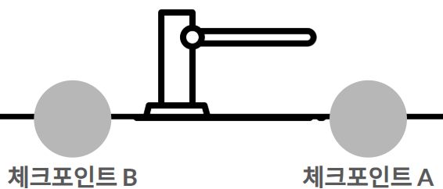
보안 게이트 시설
차단기 개폐 기능 | 차단기 열림, 닫힘 자동화 게이트 개폐 상태 중앙서버 업데이트
닫힘 트리거
열림 트리거

Slide 22
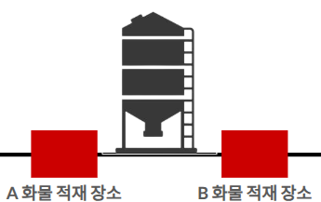
자원 적재 시설
자원 투하 기능 | 투출구 개폐 제어
수동/자동 제어 변경 기능 | 사용자 수동 제어 중앙서버 자동 명령 제어
투하 위치 선택 기능 | 투출구 365도 방향 제어

Slide 23

자원 저장 시설
컨베이어 벨트 제어 기능 | 중앙 서버 제어 (가동 , 정지)
컨테이너 적재량 감지기능 | 적재량 상태 실시간 감지 적재량 중앙서버 업데이트
컨테이너 선택 기능 | 적재량 상태에 따른 경로 선택 경로변경 중 벨트 중지 가용 컨테이너 중앙서버 업데이트

Slide 24
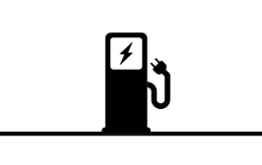
AGV 트럭 배터리 충전 시설
충전 기능 | AGV 배터리 30% 미만시 자동 충전 시작 충전 상태 중앙서버 업데이트

Slide 25
GUI

Slide 26
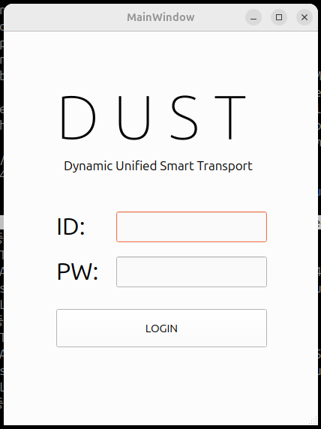
Login Window
로그인 성공시 Login Window가 종료되고 Main Window가 실행됨

Slide 27
Main Window: Main Monitoring Tab
트럭의 현재 위치 및 상태, 시설물의 현재 상태 등을 실시간으로 파악할 수 있음
Notes:
네개의 탭
메인 모니터: 위치
- 배터리 바

Slide 28
Main Window: Main Monitoring Tab
맵 상의 시설물을 클릭시 나타나는 팝업을 통해 시설물을 수동으로 제어할 수 있음
Notes:
제어 팝업창

Slide 29
Main Window: Mission Management Tab
필터를 통해 데이터베이스에서 미션을 조회하고, 적재지를 선택하여 미션을 추가할 수 있음
Notes:
모든 데이터 베이스를 조회 할 수 있는 탭
미션 종합 조회 테이블
적재지 선택 + 미션 선택

Slide 30
Main Window: Event Log Tab
로그인 기록 또는 시설물 상태 변경 등 시스템의 모든 이벤트를 필터를 통해 조회할 수 있음
Notes:
서버의 상태 / 시설물 상태 - 모든 이벤트 로그를 표현
필터링

Slide 31
Main Window: Settings Tab
시스템의 설정을 변경하고 사용자 데이터를 관리할 수 있음
Notes:
전체 설정
일반 : 배터리 경고, 시설 자동 제한 시간
네트워크: 통신
DB:

Slide 32
서버 및 백엔드

Slide 33
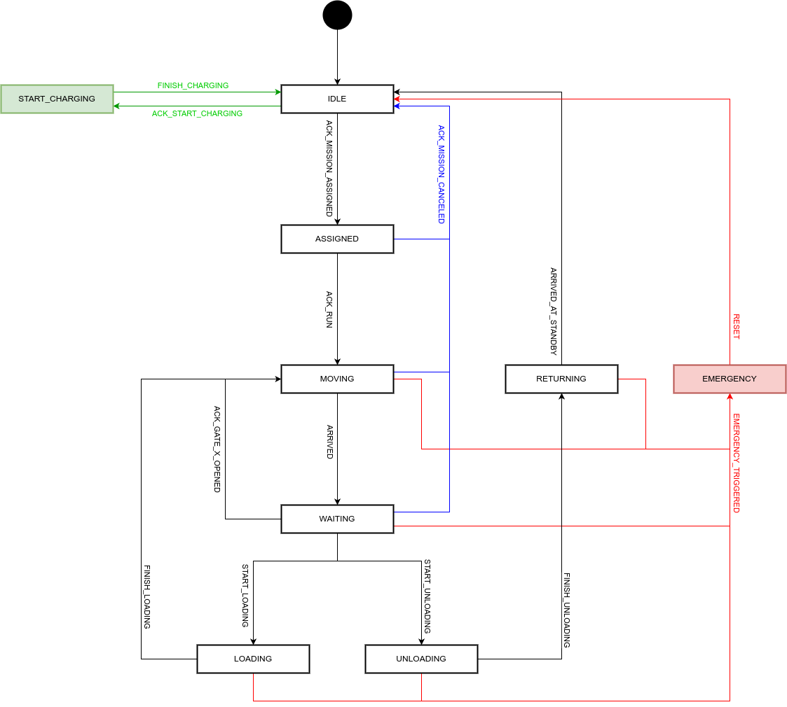
상태 기반 FSM 설계
트럭 메시지 수신
현재 상태 확인
FSM 상태 전이 판단
다음 명령 전송 : RUN / WAIT / STOP 등
DB 갱신 및 GUI 반영

Slide 34
장치 컨트롤러 모듈화
TRUCK
TRUCK CONTROLLER
GATE
GATE CONTROLLER
MAIN
CONTROLLER
BELT
BELT CONTROLLER
DISPENSER
DISPENSER CONTROLLER
단일 책임 원칙(SRP)을 따라 모든 기능을 독립적인 모듈로 분리하여 유지보수성과 재사용성 확보
하드웨어 장치 제어는 전용 컨트롤러가 담당
각 컨트롤러는 main_controller를 통해 통합 관리되어 일관된 제어 흐름 유지

Slide 35
기술적 문제 및 해결

Slide 36
문제 개요 및 유형 정리
본 시스템은 실시간 통신과 센서 기반 제어가 핵심 요소이기 때문에, 구현 과정에서 통신 지연과 센서 간섭이라는 두가지 주요 문제가 발생하였습니다.
이러한 문제들은 단순 코드 오류가 아닌, 구조적 설계 수준에서 해결이 필요했습니다.
RFID CARD
문제 분류 | 발생 원인
통신 지연 문제 | 메시지 크기 과다 (JSON 사용)
센서 인식 오류 | RFID 태그 중복 판독, 위치 불균형

Slide 37
문제 ① 통신 지연: JSON → Byte 전환
문제 상황
JSON
AGV는 주행 중 센서를 지속적으로 읽으며 PID 제어를 수행합니다. 하지만 JSON 기반 메시지는 크기가 크고 파싱 비용이 높아, loop 한 사이클 처리 시간이 길어졌고, 이로 인해 PID 제어 주기가 느려져 직진 유지에 실패하는 문제가 발생했습니다.
{"sender": "TRUCK_01",
"receiver": "SERVER",
"cmd": "명령어",
"payload": {dict}}
약 60~100 bytes 소모
해결
메시지 구조를 Byte 단위 커스텀 프로토콜로 재설계하고, 통신 처리 시간과 메모리 사용량을 최소화함으로써 loop 주기를 정상화하고 PID 제어 주파수를 안정적으로 유지할 수 있게 했습니다.
Custom Byte
효과
[0x01][0x01][0xA1] ……
▪️PID 루프 주기 단축
▪️loop 내 통신 비용 최소화
▪️주행 중 궤도 이탈 빈도 감소
3~5 bytes로 전송

Slide 38
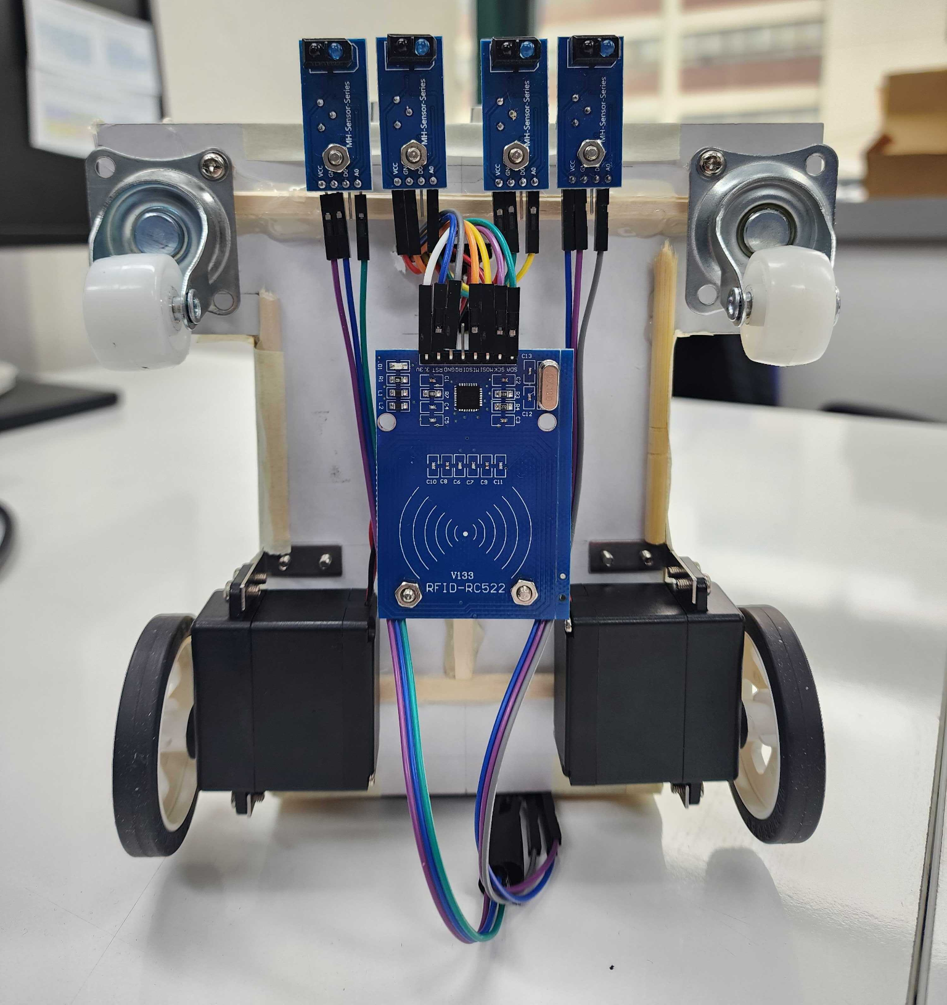
문제 ② RFID 센서 간섭
문제 상황
RFID 태그 인식 시 센서 리딩 연산이 길어져, PID 루프 내에서 PWM 출력 값이 순간적으로 크게 튀는 문제가 발생했습니다.
이는 주행 중 AGV의 궤도가 흔들리거나 방향이 틀어지는 등
직선 주행 안정성에 직접적인 악영향을 미쳤습니다.
해결
RFID 인식 직전에 약 0.5초간 PID 제어를 일시 정지하고, 이전 루프의 PWM 출력을 그대로 유지하는 방식으로 처리하였습니다. 이를 통해 센서 연산 중에도 속도 제어가 흔들리지 않도록 만들었고, 주행 안정성 및 라인트레이싱 성능이 개선되었습니다.
효과
▪️PID 루프 주기 안정화
▪️PWM 출력 일관성 확보
▪️직선 주행시 궤도 이탈 현상 감소
Notes:
라인 주행을 테스트하는 과정에서 문제가 통신간의 송수신’
json
JSON은 사람이 읽기 쉬운 형식이지만, 문자열 기반이므로 송수신 시 파싱 비용이 큼.
특히 작은 MCU(예: ESP32)에서는 ArduinoJson 라이브러리로 JSON 파싱 시 RAM과 CPU 사용량이 많고, 속도 저하 발생.
JSON은 약 60~100 bytes 소모됨 (공백 포함 시 더 큼).
트럭은 WiFi 환경에서 여러 센서(RFID, 초음파, PID 주행 등)와 병렬로 동작하므로 메시지 처리 속도 및 메모리 여유가 중요함.
byte
3~5 bytes로 전송 가능 → 약 80% 이상 절감.
속도향상 및 지연 감소
데이터 크기 절감
처리 로직 단순화

Slide 39
전체 주행 영상

Slide 40

전체 주행 사이클
Notes:
위는 하나의 임무를 부여 받은 트럭이 하나의 사이클을 온전하게 수행하는 과정을 하나의 영상으로 담은 것입니다.

Slide 41
결론 및 고찰

Slide 42

기술적 성과
FSM 기반 통합 제어 흐름 구현
▪️서버가 FSM 판단을 통해 AGV 및 설비를 통합 제어
▪️시스템 전체가 하나의 흐름으로 작동
이기종 통신 구조 실현 (TCP / Serial / HTTP)
▪️장치 간 역할에 따라 최적 통신 방식 선택
▪️통신 부하 최소화 + 반응 속도 향상
GUI 기반 운영 인터페이스 구성
▪️실시간 모니터링, 수동 제어, 이벤트 기록
▪️운영 친화적 시각화 인터페이스 구현

Slide 43
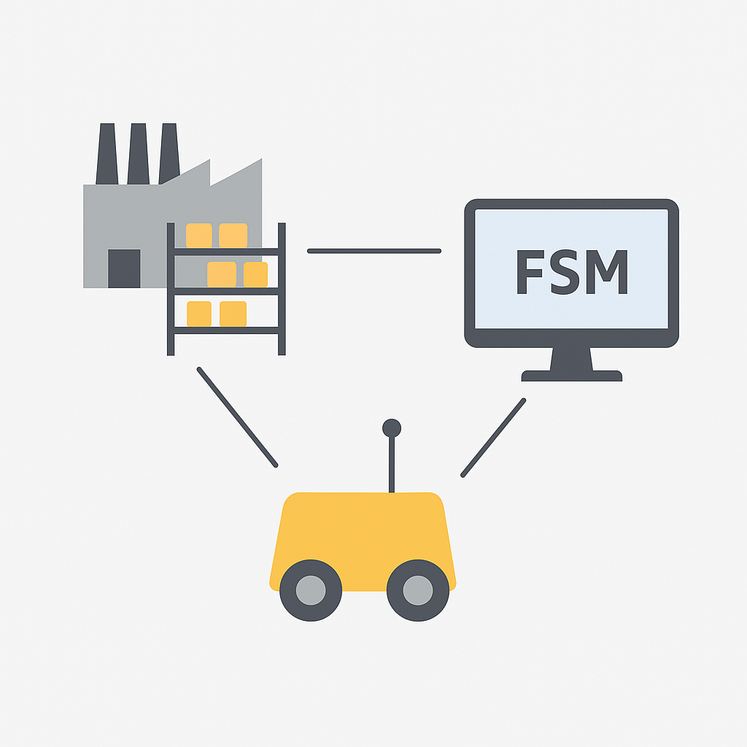
시스템 통합 구조의 의의
이번 프로젝트는 단일 장치의 개별 동작을 넘어서, 센서 입력부터 로직 처리, 사용자 인터페이스, 데이터 기록까지의 흐름을 하나의 구조 속에서 유기적으로 연동하는 방향으로 설계되었습니다.
▪️ FSM 기반의 판단과 명령 흐름이 전체 시스템에서 일관되게 작동
▪️ AGV, 설비, GUI, DB 간의 실시간 연동 구조 구현
▪️ 각 구성 요소가 하나의 loop 안에서 안정적으로 통합 작동
📌 개별 기능 구현에 그치지 않고, 전체 시스템 흐름의 정합성과 통합성을 고려한 구조 설계를 지향하였습니다.

Slide 44
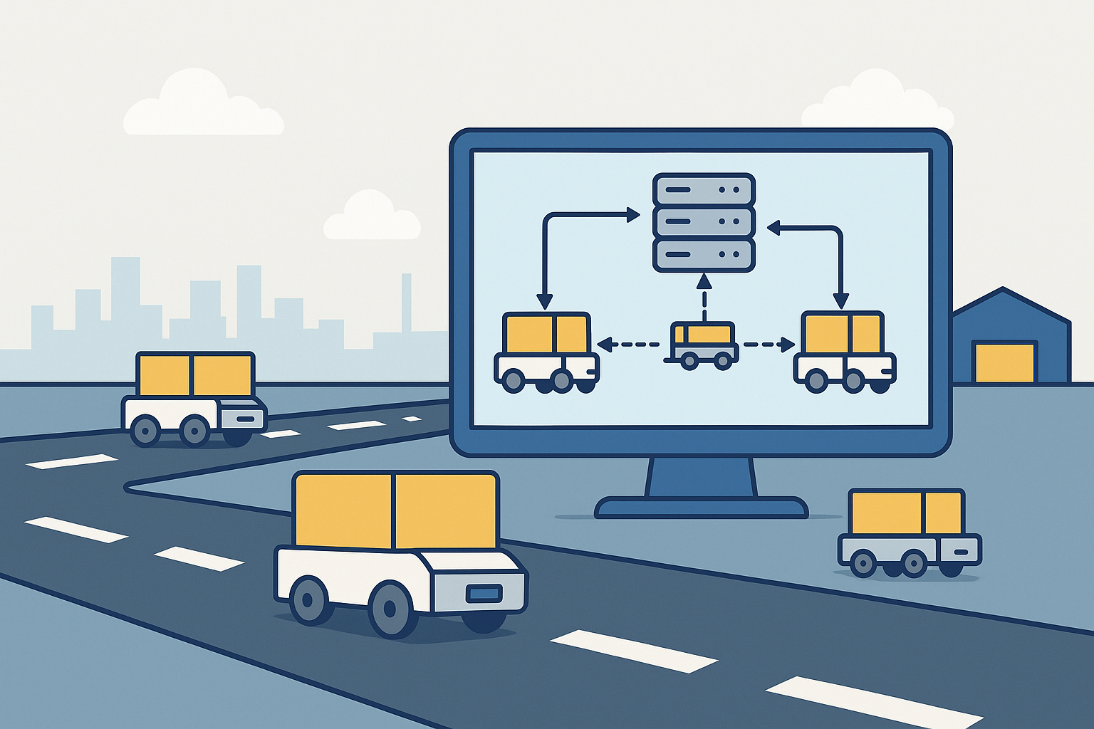
확장성과 향후 과제
다중 AGV 확장 가능성
▪️FSM 서버는 다수 장치 처리 가능한 구조로 설계됨
다양한 센서 기반 이벤트 처리 확장성
▪️초음파, 조도 등 추가 센서 연동 시나리오 적용 가능
운영 인터페이스 고도화
▪️권한 관리, 필터링, 자동 제어 UI 등 개선 여지 확인

